Slide 1
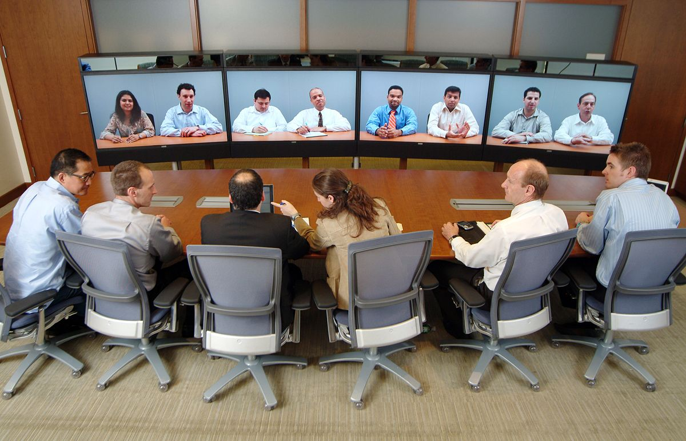
Enjeux organisationnels et RH du travail hybride F.Pichault (ULiège)

Slide 2
Vers le travail hybride?
(N=126, mai 2021)
Source: LENTIC/ULiège
Notes:
Equilibre entre secteur privé (61%), public (32%) et non-marchand (7%)
Taille d’entreprise:
Moins de 50 travailleurs (29%)
51-250 travailleurs (33%)
Plus de 250 travailleurs (38%)
Préalablement à la crise sanitaire:
46% des répondants avaient formalisé une politique de télétravail;
Pour 30% des répondants, le télétravail était toléré informellement;
Dans 24% des cas, le télétravail ne se pratiquait pas avant la crise sanitaire
Au moment de la passation du questionnaire (avril-mai 2021):
9% des entreprises fonctionnaient entièrement en distanciel;
45% des entreprises fonctionnaient en grande partie en distanciel;
22% des entreprises fonctionnaient en « 50-50 » présentiel/distanciel;
24% des entreprises fonctionnaient entièrement ou largement en présentiel

Slide 3
Penser le travail hybride comme projet de changement stratégique
Contenus => que change-t-on?
temps
Contextes internes/externes =>où le projet est-il introduit?
Processus => comment le projet est-il introduit?
Notes:
Ouverture du jeu (sensemaking) en
-recherchant activement des solutions alternatives
-transformant les spécificités locales en opportunités et atouts
- En facilitant l’implication des collaborateurs, quitte à ce qu’ils sortent du cadre prévu initialement

Slide 4
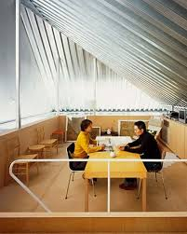
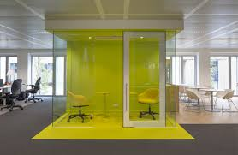
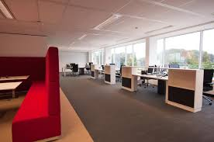
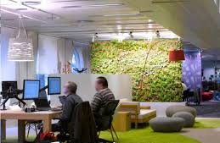
Quels contenus?

Slide 5
Définir l’objet du changement et lui donner du sens
Nouvel environnement physique de travail (transparent, coloré, convivial, design)
Fin du lien personne/espace de travail => activity-based working space + libre circulation des personnes dans l’espace
Partage du même espace par l’ensemble des niveaux hiérarchiques, suppression de toute structuration symbolique de l’espace
Flexibilité temporelle et travail à distance
Organisation du travail par projets, management par objectifs
Responsabilisation, autonomie au travail, auto-détermination
=> Bricks, Bytes & Behaviours (De Kok et al., 2014)

Slide 6
DIGITALISATION
Flexibilité socio-organi-sationnelle
Flexibilité spatio-temporelle
Management participatif
Activity-based spaces, télétravail
Intra-muros
Equipes collaboratives
Méthodes Agile
Equipes projet
Equipes virtuelles
Co-working et tiers lieux => 3H (Headquarters, Home, Hub)
Extra-muros

Slide 7
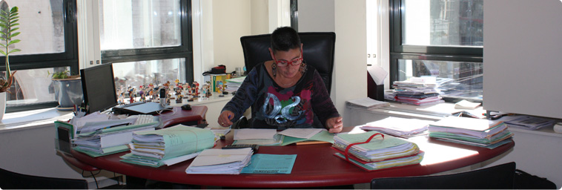
Dans quels contextes?

Slide 8
Articuler le travail hybride avec le contexte dans lequel on l'introduit
Maturité technologique et degré de digitalisation
Expérience du travail à distance
Familiarisation avec l’organisation du travail par projets et au management par objectifs
Formalisation préalable des processus de travail
Homogénéité des modes de fonctionnement professionnel
Degré de développement des politiques RH (compétences, évaluation, reconnaissance, carrières, etc.)
Degré de dévolution des responsabilités RH à la hiérarchie opérationnelle
Culture managériale de la confiance et de la délégation
=> Mind the organizational trap! (Halford, 2005; Hirst, 2011)!

Slide 9
Selon quel processus?

Slide 10
Prendre en compte les multiples intérêts en présence
Soutien nécessaire du top management … mais attention à la dépendance au leader!
Phase cruciale de problématisation: optimisation des charges immobilières?, travail en équipe?, innovation et créativité?, qualité de vie au travail?, attractivité?, etc.
Comité de pilotage inter-métiers en vue de prendre en compte les spécificités disciplinaires, opérationnelles et/ou locales=> négociation indispensable des modalités sur la base des relevés de « bonnes pratiques »
Nécessité de transcender le clivage entre fonctions « télétravaillables » ou non via une analyse des tâches pouvant donner lieu à du temps de réflexion immunisé
Implication des partenaires sociaux dès le stade de l’expérimentation
Nécessité de former et d’accompagner les managers de proximité au fonctionnement par objectifs (management par la confiance vs tentation panoptique, droit à la déconnexion)
Possibilité de choix individuels vis-à-vis du nouveau mode de travail
Evaluation régulière du processus et de ses effets (risque de retour à la stratification!)
Communication externe comme levier de mobilisation interne
=> The art of interessement (Jemine, Pichault & Dubois, 2021)

Slide 11
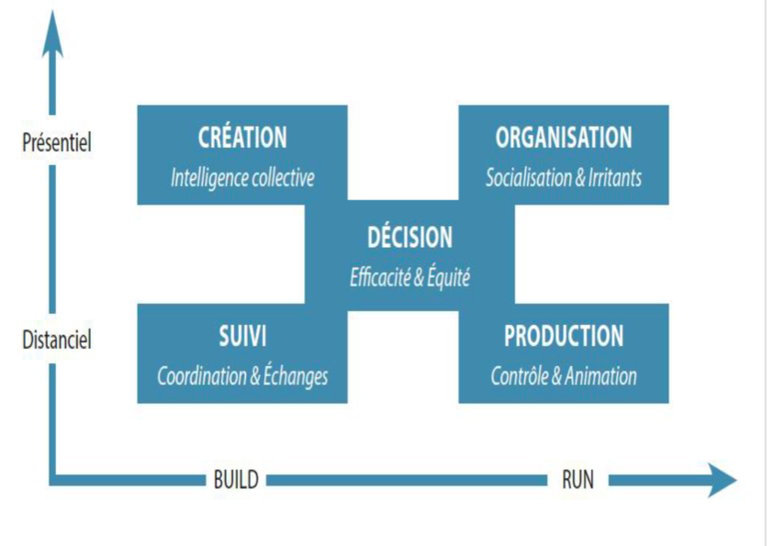
Partage présentiel/distanciel:
les « bonnes pratiques »
Source : Autissier& al, 2022

Slide 12
Recommandations finales
Eviter de réduire le projet de travail hybride à du facility management => travailler le contenu du projet et lui donner du sens
Eviter la tentation du copier/coller => prendre en compte les spécificités de chaque contexte organisationnel
Eviter les démarches top-down, la précipitation, le dogmatisme => favoriser un processus expérimental soumis à évaluation

